Slide 1
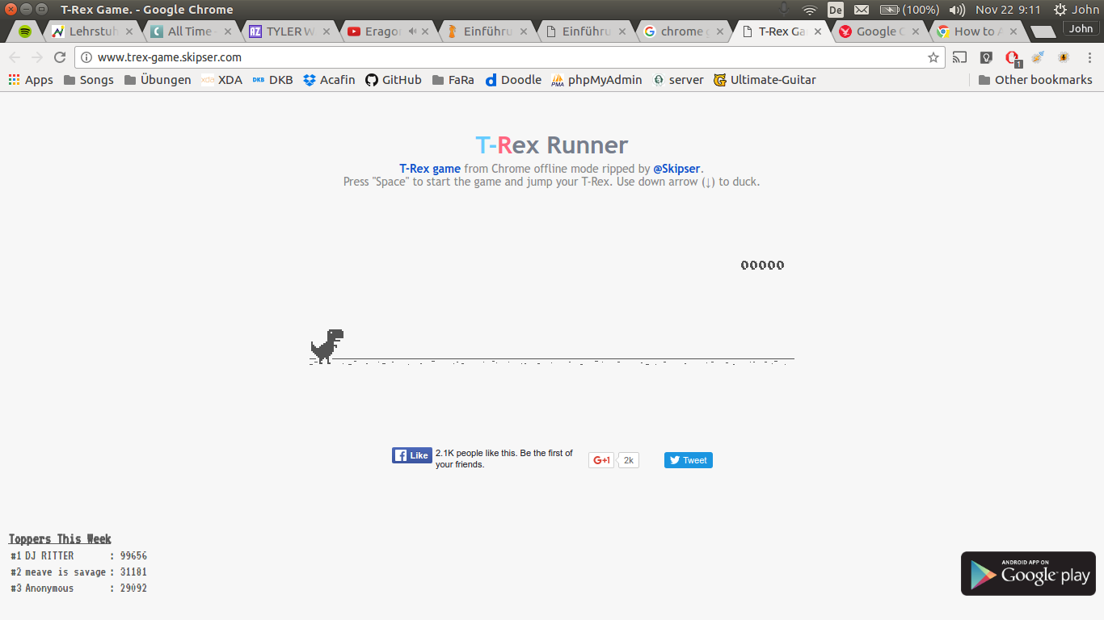
T-Rex-Runner
Man spielt als T-Rex

Slide 2
Beschreibung
Das ist die Spielwelt

Slide 3

Beschreibung
Das Ziel ist es, Distanz (=Punkte) zurückzulegen

Slide 4
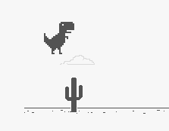
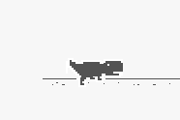
Beschreibung
Es erscheinen Hindernisse
Man kann springen und sich ducken

Slide 5
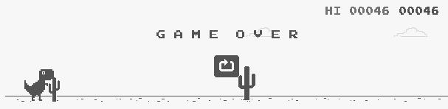
Beschreibung
Bei Kontakt mit Hindernissen ist das Spiel verloren

Slide 6
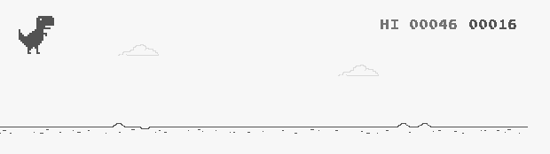
Evaluation - Grafik
Schlechte Grafik
Sehr pixelig

Slide 7
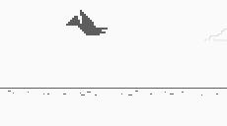
Evaluation - Spielwelt
Die Spielwelt ist eintönig und nicht sehr einfallsreich

Slide 8
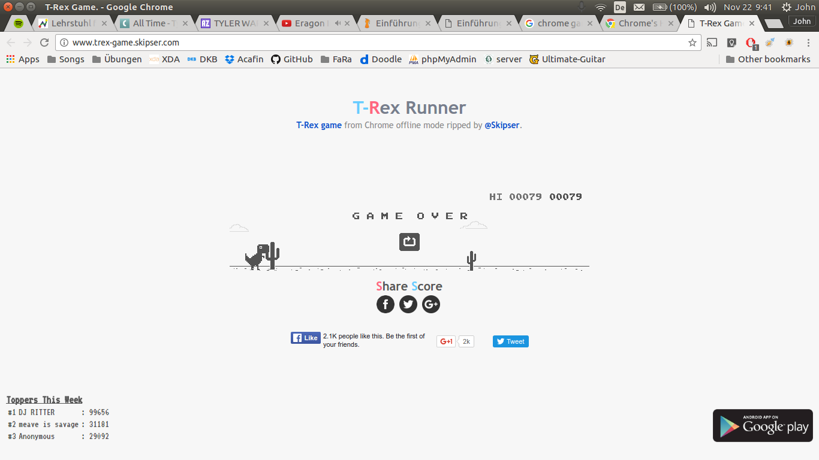
Evaluation - Gameplay
Keine Schwierigkeitsgrade

Slide 9
Evaluation - Spielmechaniken
Nur zwei Spielmechaniken → nicht sehr abwechslungsreich

Slide 10
Evaluation - Multiplayer
Keine Multiplayer-Funktion
Highscore nicht vergleichbar
(ja..man hat halt kein Internet)

